Slide 1
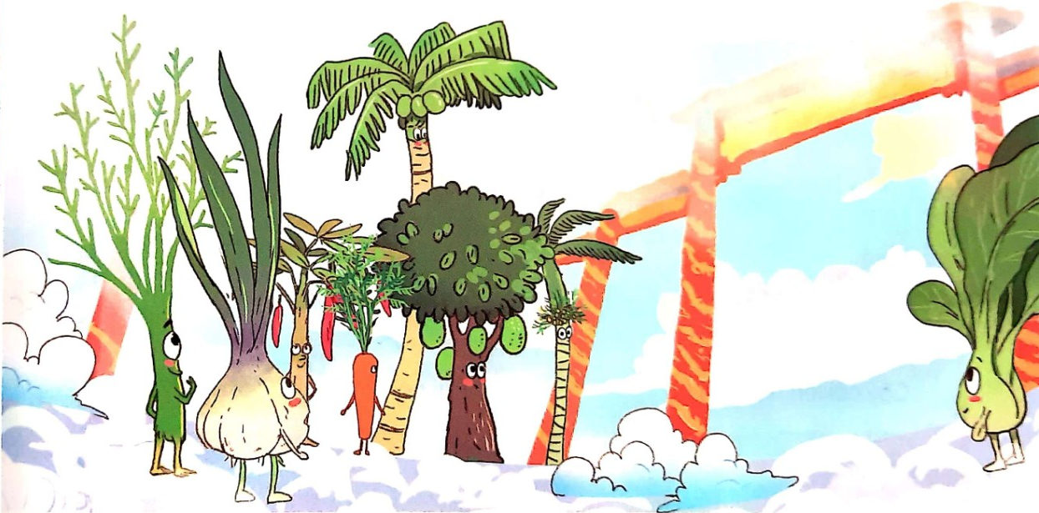



PHÒNG GD &ĐT LONG BIÊN
TRƯỜNG TIỂU HỌC PHÚC LỢI
TIẾNG VIỆT
NÓI VÀ NGHE
KỂ CHUYỆN “HẠT GIỐNG NHỎ”

Slide 2

YÊU CẦU CẦN ĐẠT
- Nhận biết được các sự việc trong tranh minh họa nhờ đâu hạt giống nhỏ trở thành một cây cao, to, khoẻ mạnh.
- Hiểu được tác dụng của cây cối với đời sống con người.

Slide 3

Thứ ba ngày 8 tháng 3 năm 2022
Tiếng Việt
Nói và nghe: Kể chuyện “Hạt giống nhỏ”

Slide 4
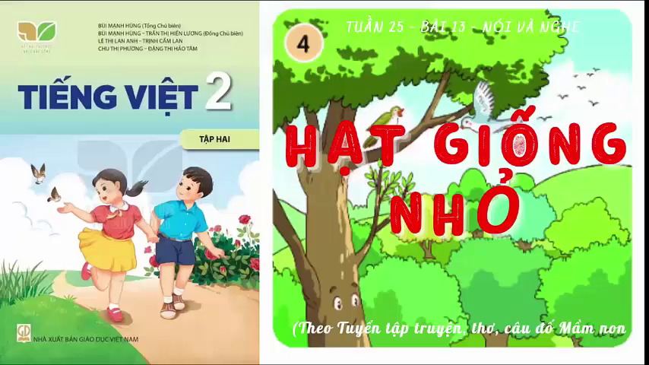

Slide 5
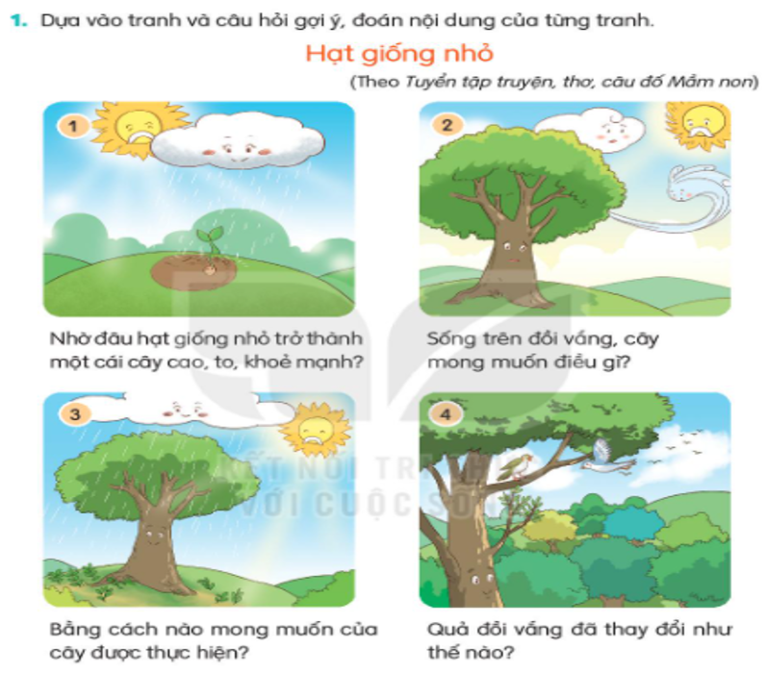

Slide 6
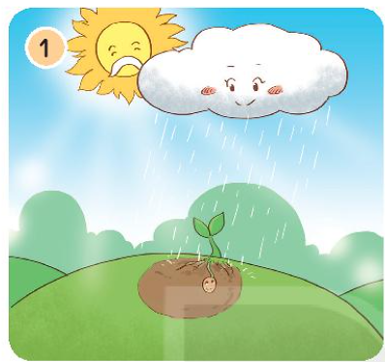
- Nhờ cô mây tưới nước
- Nhờ ông mặt trời sưởi ấm

Slide 7
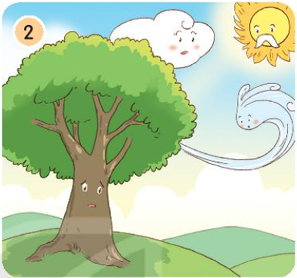
Cây muốn có những
cây khác làm bạn.

Slide 8
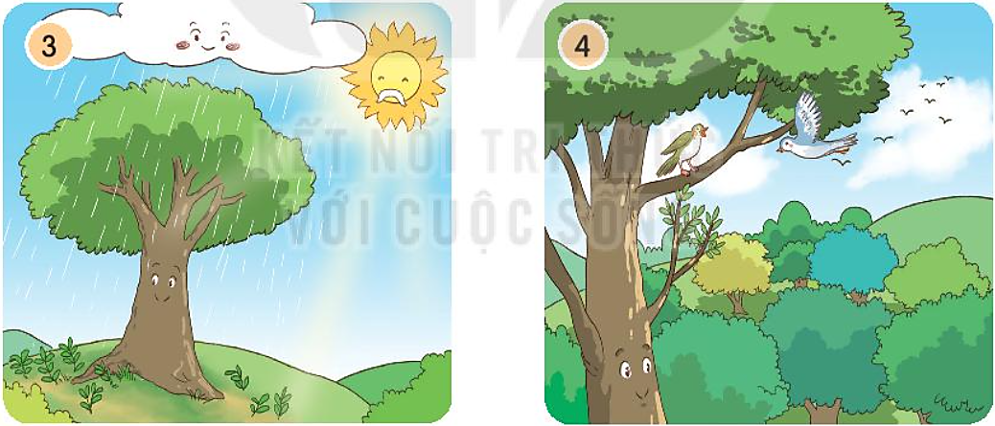
Chị gió kiếm hạt giống
Cô mây tưới mát
Ông mặt trời sưởi ấm

Slide 9
Quả đồi có nhiều cây xanh và chim chóc.

Slide 10




TIÊU CHÍ KỂ CHUYỆN
Kể đúng, đủ nội dung
Diễn đạt rõ ràng, mạch lạc
Có cử chỉ, điệu bộ phù hợp, giọng kể thể hiện cảm xúc,…
Notes:
10

Slide 11



Thời gian 5’
Cùng bạn kể
trong nhóm
Notes:
11

Slide 12
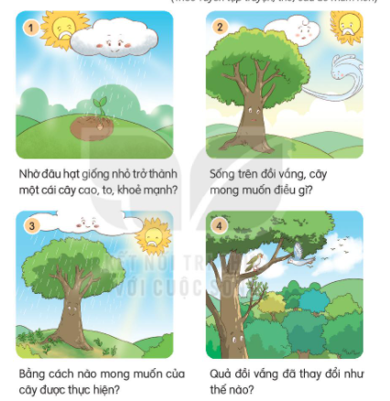
2. Nghe kể chuyện
3. Kể lại từng đoạn của câu chuyện theo tranh

Slide 13

Qua câu chuyện con học tập được điều gì?
Hiểu được tác dụng của cây cối với đời sống con người.
Notes:
13

Slide 14

Cùng người thân nói về ích lợi của cây cối đối với cuộc sống của con người.

Slide 15
YÊU CẦU CẦN ĐẠT
- Nhận biết được các sự việc trong tranh minh họa nhờ đâu hạt giống nhỏ trở thành một cây cao, to, khoẻ mạnh.
- Hiểu được tác dụng của cây cối với đời sống con người.

Slide 16

HOẠT ĐỘNG CỦNG CỐ - TIẾP NỐI
1. Tập kể lại câu chuyện cho người thân không dựa vào tranh
2. Cùng người thân nói về ích lợi của cây cối đối với cuộc sống con người

Slide 17






Tạm biệt và hẹn gặp lại
các con vào những tiết học sau!

